Slide 1
Spring Web Project
PART 3. 05. 게시물 관리의 댓글 적용

Slide 2
Objectives
REST를 이용한 댓글 기능의 추가
jQuery를 이용한 REST방식의 호출
jQuery를 이용한 Ajax 호출
handlebars를 이용한 화면 템플릿 처리

Slide 3
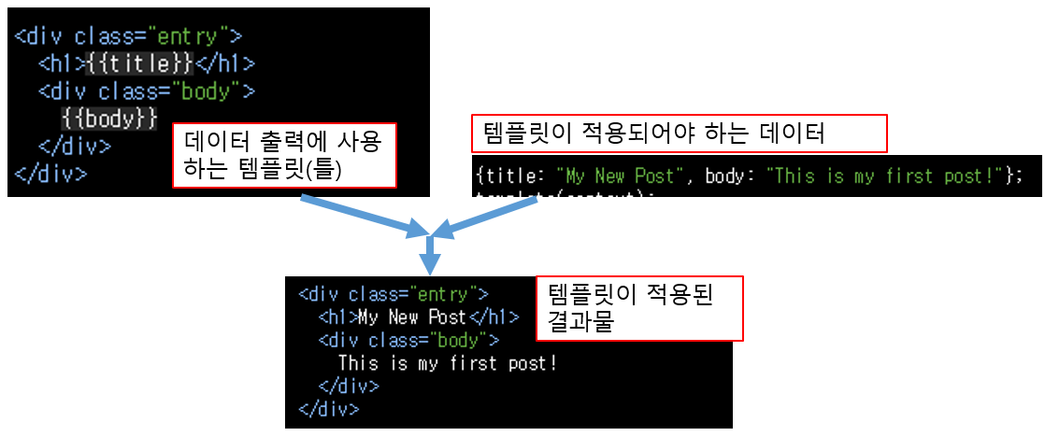
handlebars를 이용한 템플릿

Slide 4
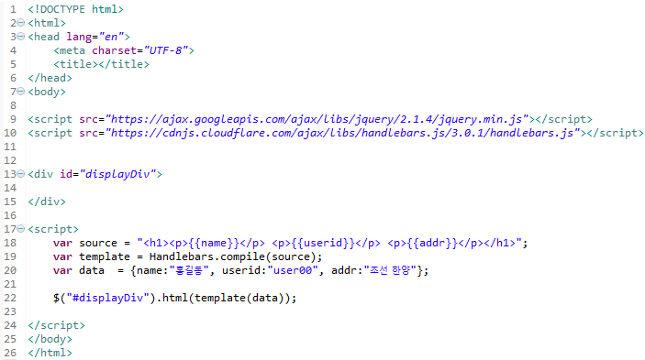
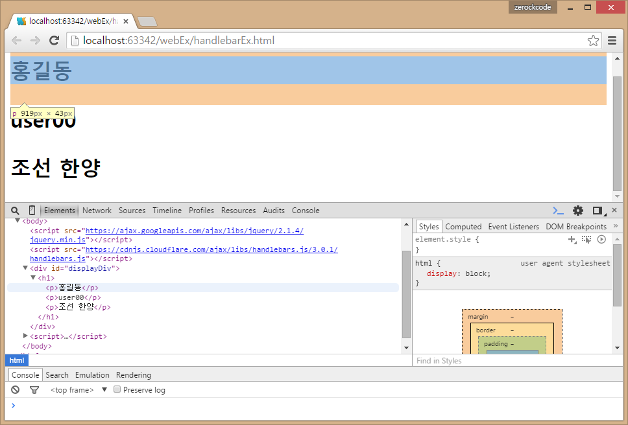

Slide 5
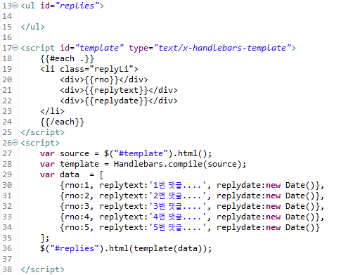
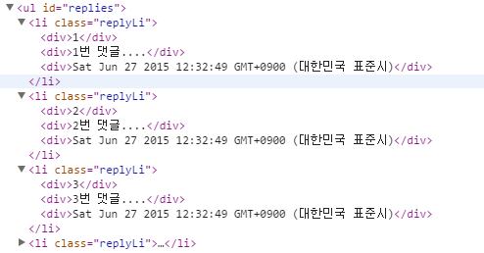
목록 템플릿 처리

Slide 6
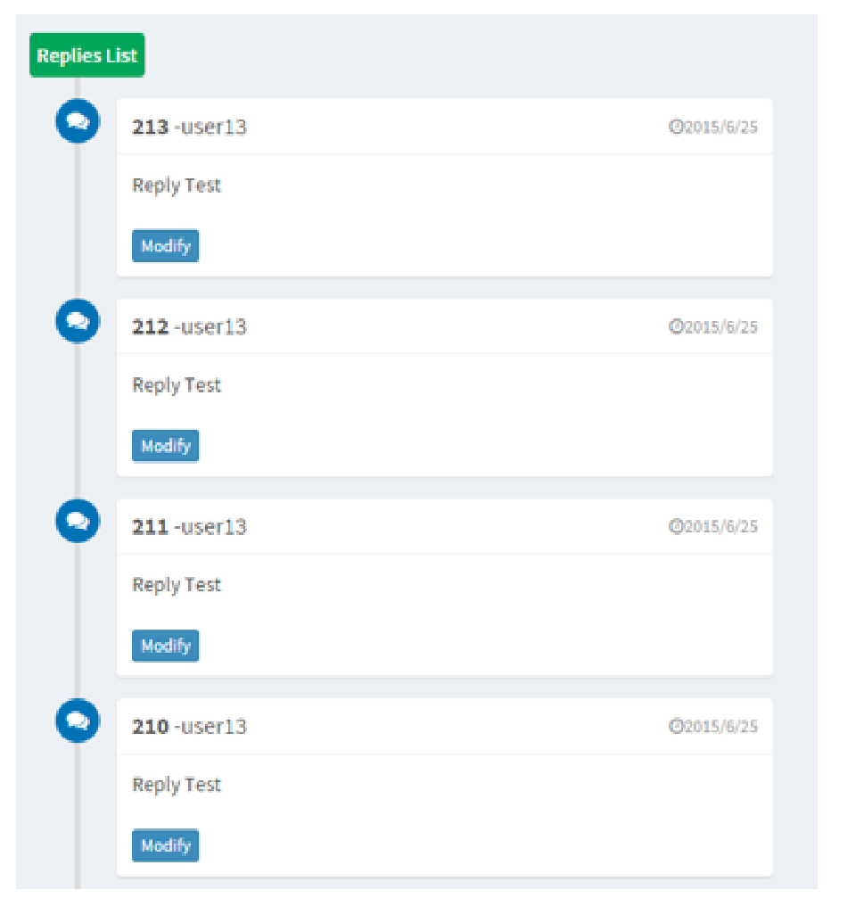
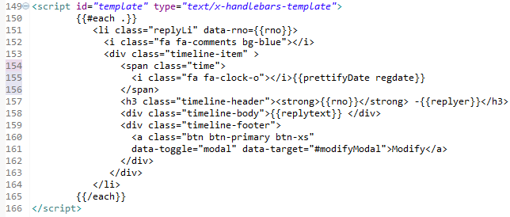
댓글 목록 처리

Slide 7
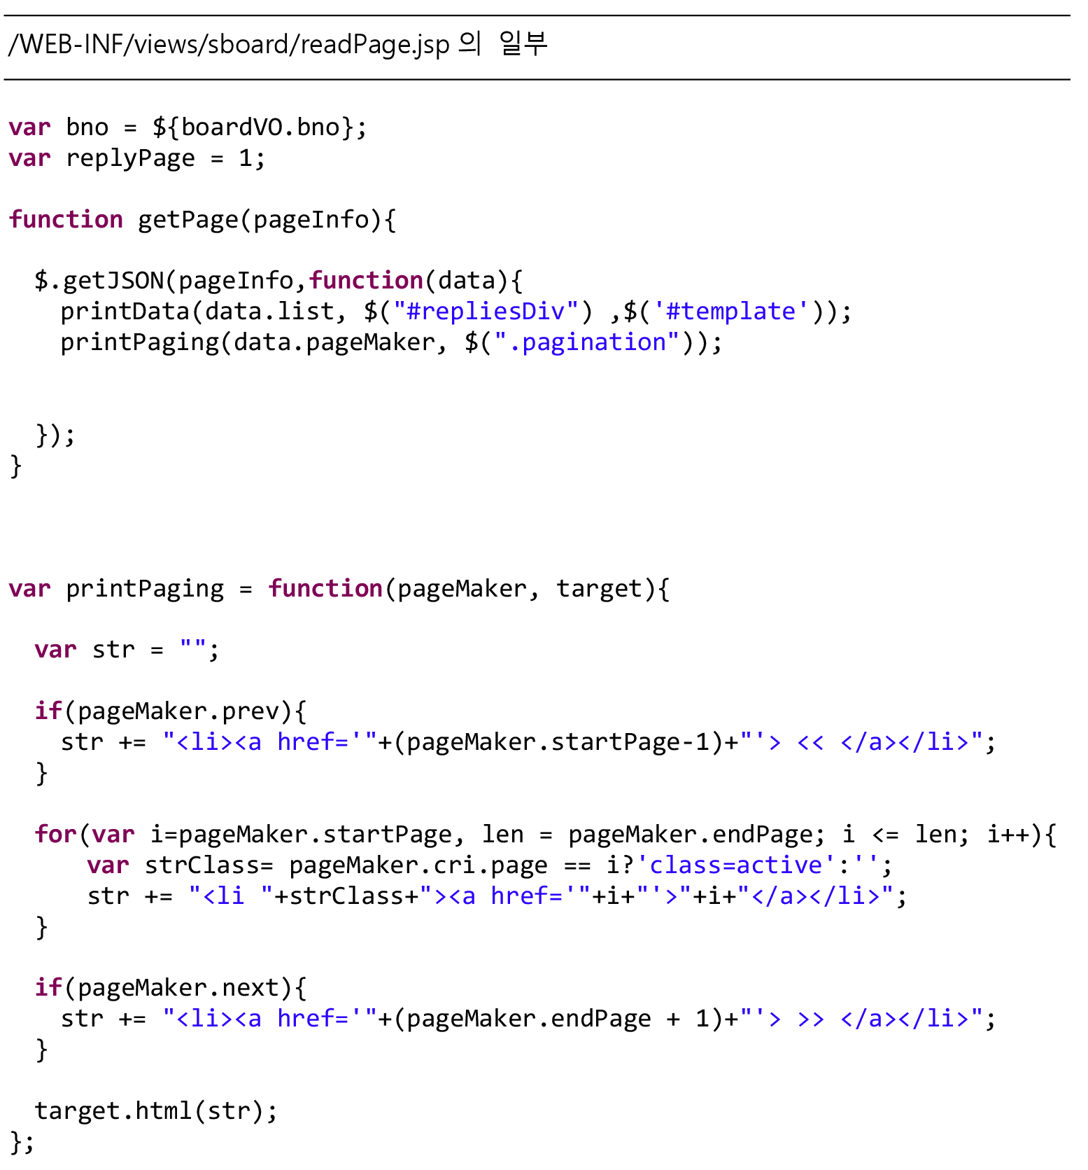

Slide 8
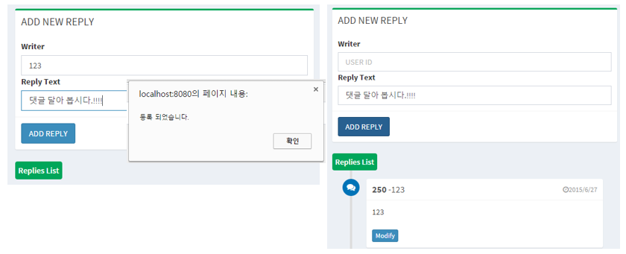
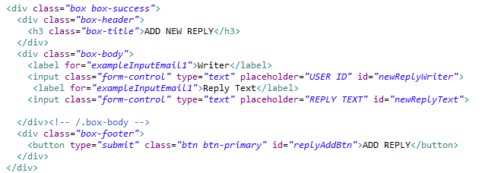
새로은 댓글의 등록

Slide 9
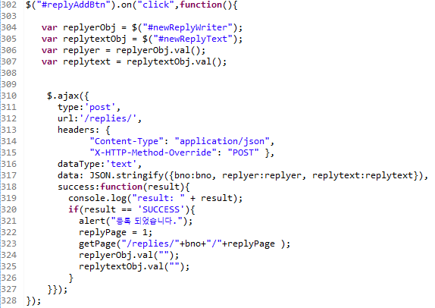

Slide 10
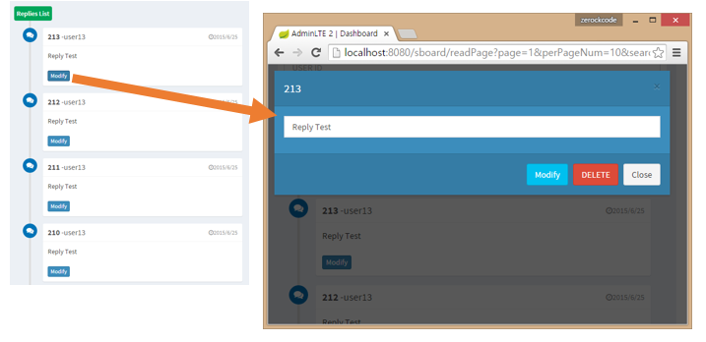
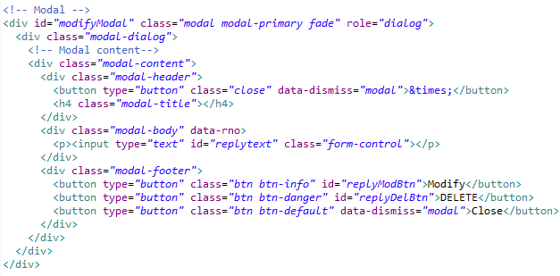
수정과 삭제를 위한 Modal창

Slide 11
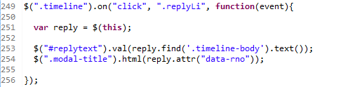
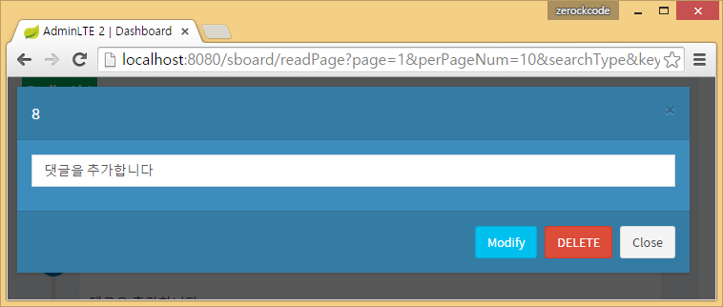
각 댓글의 버튼 이벤트 처리

Slide 12
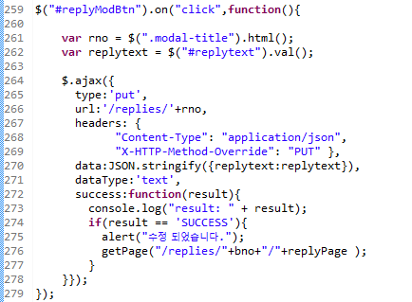
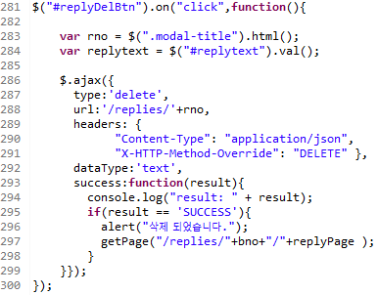
수정과 삭제 처리

